Slide 1
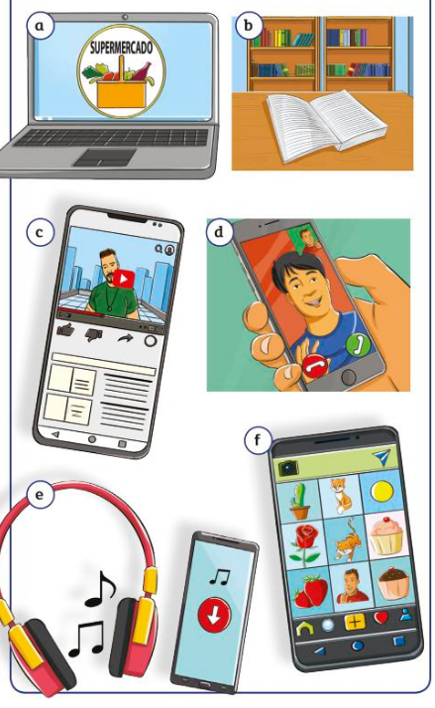
Speaking starter!
Descargo …..
Hago la compra…..
Juego a …….
Veo ………
Llamo…….
¿Cómo usas el Internet?
¿Cúal es tu aplicación favorita?
Mi aplicación favorita es ……..

Slide 2


Term 5 Lesson 4
TV programmes
LO: to discuss TV programmes

Slide 3
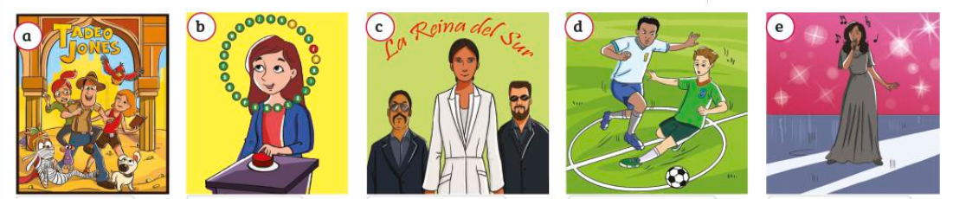
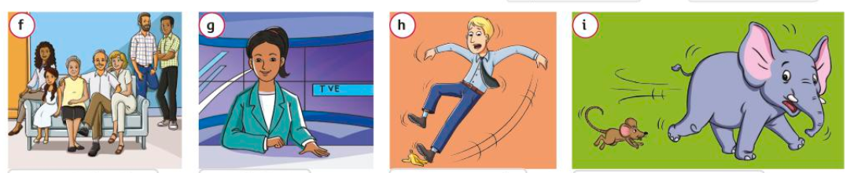
Empareja Match the words with the pictures
Un telediario
Unos dibujos animados
Una película
Un concurso de talentos
Una serie familiar
Una telenovela
Un concurso
Un programa de deportes
Un programa de humor

Slide 4
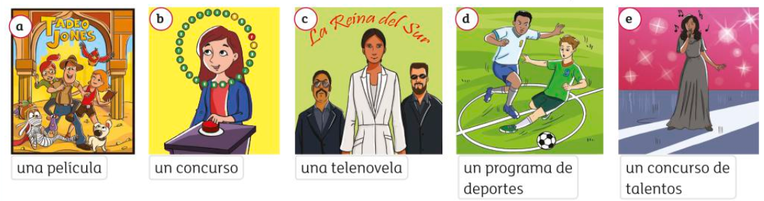
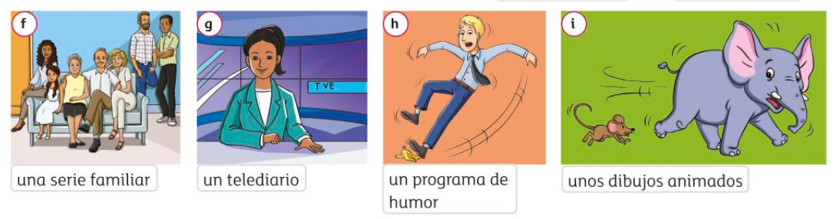

Slide 5
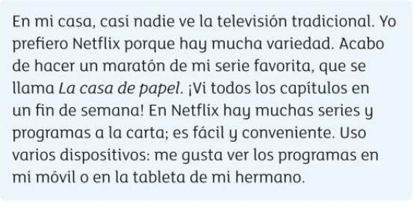
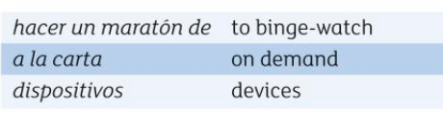
Leer Read about Manuela’s viewing habits and find the Spanish for the following sentences;
I prefer Netflix
On Netflix there are lots of series
It is easy and convenient
I like watching programmes on my mobile phone
I have just binge-watched
There is lots of variety
I use various devices
On demand programmes
/8

Slide 6
Empareja Match the questions to the answers
¿Cuál es tu programa favorito?
Voy a ver una serie que se titula Cúentame
¿Por qúe?
Mi dispositivo es mi tableta
¿Qúe vas a ver esta noche?
Me gusta un concurso que se llama Pasapalabra
¿Cuál es tu dispositivo par ver programas?
Porque es muy divertido
/4

Slide 7
TASK Write your own answers about TV
¿Cuál es tu programa favorito?
What is your favourite programme?
Me gusta ________que se llama ___________
Porque es __________
¿Por qúe?
Why?
¿Qúe vas a ver esta noche?
What are you going to watch tonight?
Voy a ver ________ que se titula __________
¿Cuál es tu dispositivo favorito par ver programas?
What is your favourite device to watch programmes?
Mi dispositivo favorito es mi ________
/6

Slide 8
Extension
Do you know any Spanish TV programmes?
Have a look online to find out more about Spanish television programming
Look on Netflix (if you have it) and watch programmes in Spanish there
Watch a show or film (just switch the language to Spanish) – something easy like Peppa Pig or a Disney film is a good start!
Have a look at this link. It’s from a game show a bit like Countdown. See how much you can understand (they speak very fast!!!)
Tune in to Spanish news and see if you can follow. You don’t need to understand every word. Even a few minutes a day will improve your listening skills!
https://programacion-tv.elpais.com/
https://www.telecinco.es/pasapalabra/
https://www.rtve.es/directo/la-1/

